Slide 1
MONITORING AND DIAGNOSIS OF CONTINUOUS DYNAMIC SYSTEMS USING SEMIQUANTITATIVE SIMULATION
Aluna: Jhoanna Joyse
Professora: Cristiane Cruz

Slide 2
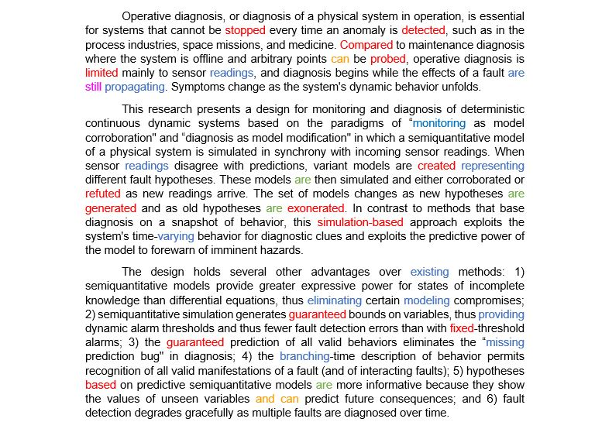
Legenda
TEMPOS VERBAIS
Simple Past
Present Continuous Simple Present
Simple Future
MODAL VERBS
Can
And Can

Slide 3
MONITORING AND DIAGNOSIS OF CONTINUOUS DYNAMIC SYSTEMS USING SEMIQUANTITATIVE SIMULATION (Monitoramento e diagnóstico de sistemas dinâmicos contínuos com simulação semiquantitativa)
Simple Past (MAIN VERB + ED) – Passado Simples
Usado para expressar situações que já ocorreram e não ocorrerão mais, ou seja, ações que começaram e terminaram no passado. Nesse tempo verbal, é necessário observar se os verbos são regulares (recebem o “-ed”) ou irregulares (mudam de forma) quando conjugados.
Exemplos do Texto:
* “... systems that cannot be stopped..” (Sistemas que não podem ser parados).
* “… time an anomaly is detected…” (Vez que uma anomalia é detectada).
* “Compared to maintenance diagnosis…” (Comparado ao Diagnóstico de manutenção).
* “… be probed…” (Ser Sondado).
* “… operative diagnosis is limited…” (Diagnóstico operatório é limitado).

Slide 4
Continuação Simple Past (MAIN VERB + ED)
Exemplos do Texto:
* “... variant models are created…” (Modelos variantes são criados).
* “… corroborated or refuted…” (Corroborada ou Refutada).
* “… new hypotheses are generated…” (Novas Hipóteses são geradas).
* “… hypotheses are exonerated…” (Hipóteses são exoneradas).
* “…this simulation-based approach…” (Esta abordagem baseada em simulação).
* “… guaranteed bounds on variables…” (Limites garantidos em variáveis).
* “… with fixed-threshold alarms…” (Com alarmes de limite fixo).
* “… hypotheses based on predictive …” (Hipóteses baseadas em previsão).

Slide 5
Present Continuous – Presente Contínuo (TO BE + MAIN VERB + ING)
Usado para expressar situações que estão ocorrendo naquele momento ou acabaram de acontecer
Exemplos do Texto:
* “... mainly to sensor readings...” (Principalmente para leituras de sensores).
* “... a fault are still propagating…” (Uma falha ainda está se propagando).
* “... monitoring as model corroboration…” (Monitoramento como corroboração do modelo).
* “... When sensor readings…” (Quando Leituras do sensor).
* “... representing different fault hypotheses…” (Representando hipóteses de falhas diferentes).

Slide 6
Continuação Present Continuous
Exemplos do Texto:
* “... the system's time-varying…” (Tempo variando do Sistema).
* “... over existing methods…” (Sobre os métodos existentes).
* “... thus eliminating certain modeling compromises…” (Eliminando assim, certos compromissos de modelagem).
* “... thus providing dynamic” (Proporcionando assim).
* “... missing prediction bug…“ (Falta de previsão).
* “... the branching-time description…” (A descrição do tempo de ramificação).

Slide 7
Simple Present – Presente Simples (TO BE or NORMAL VERB)
Usado para expressar ações habituais, situações e fatos atuais, além de ser usado para expressar gostos, desejos, sentimentos e opiniões.
Exemplos do texto:
* “... a fault are still propagating…” (Uma falha ainda está se propagando).
* “... These models are then simulated and either corroborated…” (Estes modelos são então simulados e corroborados).
* “... as new hypotheses are generated…” (Como novas hipóteses são geradas).
* “... hypotheses are exonerated…” (Hipóteses são exoneradas).
* “... predictive semiquantitative models are more informative…” (Modelos preditivos semiquantitativos são mais informativos).

Slide 8
Simple Future – Futuro Simples (WILL + MAIN VERB or BE GOING TO + MAIN VERB)
Usado para expressar ações que irão acontecer no futuro, além de ações que provavelmente acontecerão no futuro.
Exemplo do Texto:
* “... and diagnosis begins while the effects of a fault are still propagating.” (E o diagnóstico começa enquanto os efeitos de uma falha ainda estão se propagando).

Slide 9
Modal Verbs
Exemplos do texto:
* “... Compared to maintenance diagnosis where the system is offline and arbitrary points can be probed…”
Tradução: Comparado ao diagnóstico de manutenção em que o Sistema está offiline e pontos arbitrários podem ser sondados.
* “… they show the values of unseen variables and can predict future consequences…”
Tradução: Eles mostram os valores de variáveis invisíveis e podem prever consequências futuras.
Can e And Can foi empregado para indicar uma possibilidade.

Slide 10
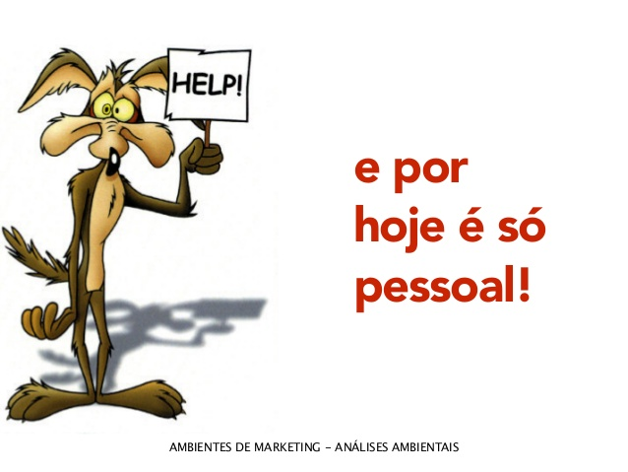
Obrigada.

